Slide 1
QUY TRÌNH CÔNG NGHỆ SẢN SUẤT
SẢN PHẨM LED & THIẾT BỊ CHIẾU SÁNG
http://rangdongvn.com/
CÔNG TY CỔ PHẦN BÓNG ĐÈN PHÍCH NƯỚC RẠNG ĐÔNG
Hà Nội, ngày 10 tháng 9 năm 2019
Ban QLCL
Xưởng Điện tử - LED &TBCS
Notes:
Ok

Slide 2
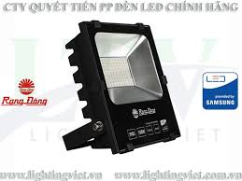
Giới thiệu tổng quát về đèn chiếu pha ( FLOODLIGHT)
Đèn chiếu pha (Floodlight) của Rạng Đông là 1 sản phẩm được phân loại vào nhóm đèn Công Suất Cao.Được lắp ráp thủ công tại tổ LR đèn công suất cao , ngành LR SP LED, xưởng ĐT-LED & TBCS.Các sản phẩm lắp ráp chủ yếu của tổ là đèn Floodlight, đèn chiếu sáng đường và đèn Hightbay, trong đó đèn Floodlight chiếm tỉ trọng cao nhất với năng lực lắp ráp 20000 sản phẩm / tháng
Trong 6 tháng đầu năm 2019 nhóm đèn công suất cao chiếm 6,1% Tổng doanh thu toàn Xưởng
Đèn Floodlight Rạng Đông có đa dạng các chủng loại về mẫu mã, công suất :
Model CP 04L, CP05L, CP06L
Các loại công suất : 10W, 20W, 30W, 50W, 70W, 100W, 120W, 150W, 200W

Slide 3
Giới thiệu tổng quát về đèn chiếu pha ( FLOODLIGHT)
Đèn Floodlight là loại đèn thường được sử dụng để chiếu sáng ngoài trời nên đèn được trang bị khả năng kháng bụi, kháng nước (IP 65) và thân đèn làm bằng chất liệu hợp kim bền có khả năng làm hoạt động trong môi trường khắc nghiệt.
Đèn chiếu pha ( Floodlight) Rạng Đông sản xuất đáp ứng các tiêu chuẩn :
TCVN về đèn điện: 7722-1/IEC60598-1
TCVN về tính năng đèn điện: 10885-2-1/IEC 62722-2-1
IP 65 : Hoàn toàn kháng bụi và Kháng những tia nước từ mọi hướng
HTQLCL áp dụng tiêu chuẩn : ISO 9001:2015
HTQLMT áp dụng tiêu chuẩn :ISO 14001:2015

Slide 4
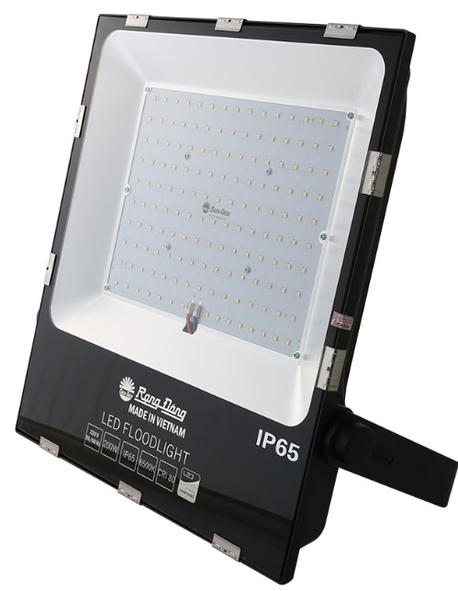
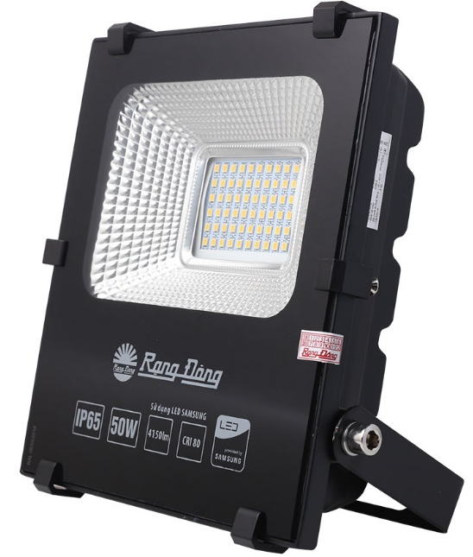
Các Loại sản phẩm Floodlight
Theo dòng Model :
D CP 03L
D CP 05L
D CP 06L

Slide 5
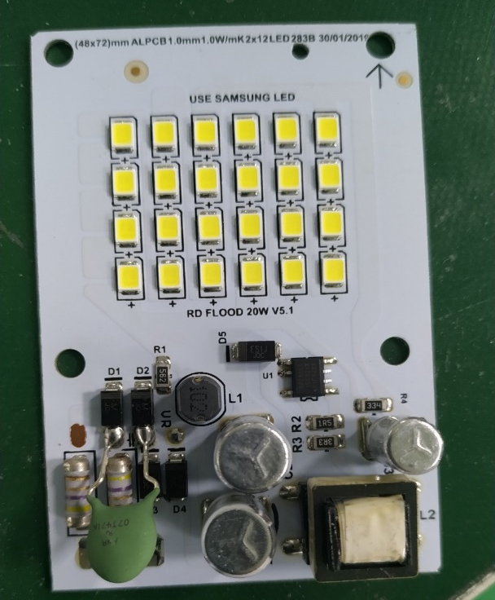
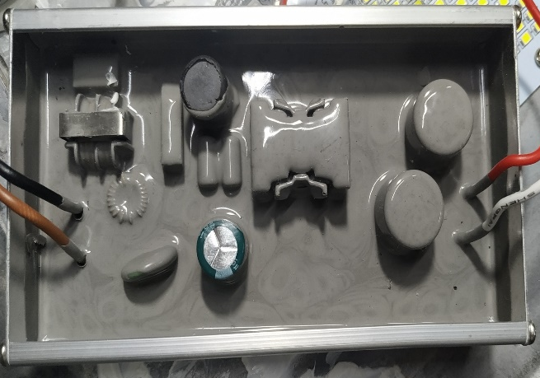
THIẾT KẾ - CẤU TẠO
Sản phẩm đèn Floodlight đang sản xuất tại Rạng Đông có 2 dạng thiết kế chính là :
I. Thiết kế sử dụng module LED và Driver riêng biệt
II. Thiết kế sử dụng module LED tích hợp
1. Module LED
2. Driver

Slide 6
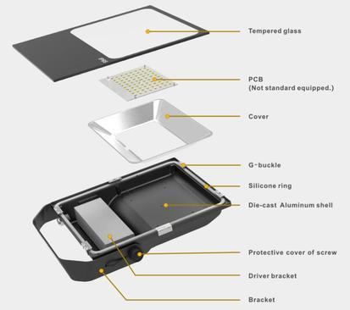
Các thành phần chính cấu tạo nên sản phẩm
Kính
Module LED
Chao nhôm
Gá giữ kính
Gioăng silicon
Heatsink ( thân nhôm)
Bọc bảo vệ vít tai treo
Driver
Tai treo đèn

Slide 7
1.MODULE LED
Module led rời :
Sử dụng LED SAMSUNG
PCB có chất liệu bằng nhôm : tản nhiệt tốt khi đèn hoạt động
Các điểm lưu ý :
Dùng đúng loại module led cho từng loại sản phẩm theo HSTK : loại chip led, cấu hình led, thông tin in trên pcb led
Chip LED không nứt,vỡ, có dị vật trên lớp silicon
Mối hàn chip led đủ thiếc,ngấu thiếc, không kênh chân chip led, không rây thiếc gây chập
PCB không xước hờ đường mạch, không bụi bẩn, không có dị vật dẫn điện trên mặt pcb
Module led không tích hợp

Slide 8
2.DRIVER
Driver nguyên lý mạch Buck
Driver nguyên lý mạch Boost
Driver sử dụng cho đèn Flood có 2 loại :
Driver sử dụng nguyên lý mạch Buck : Dùng cho các sản phẩm có công suất 10W, 20W, 30W, 50W
Driver sử dụng nguyên lý mạch Boost : Dùng cho các sản phẩm có công suất 70W, 100W, 150W, 200W
Các điểm lưu ý :
Sử dụng đúng loại driver cho từng chủng loại sản phẩm theo thiết kế
Các linh kiện trên driver không nứt vỡ, mối hàn chắc chắn, không rây thiếc nối chân linh kiện
Đo thông số điện đầu ra của driver đạt theo thiết kế mới đưa vào lắp ráp

Slide 9
3.MODULE LED TÍCH HỢP DRIVER
Module led tích hợp driver :
Chip led và các linh kiện nguồn được gắn trên cùng 1 pcb bằng công nghệ hàn dán SMT hiện đại do công ty tự sản xuất
Sử dụng cho các sản phẩm có công suất nhỏ : 10W , 20W
Các điểm lưu ý :
Dùng đúng loại module led cho từng loại sản phẩm theo HSTK : loại chip led, cấu hình led, thông tin in trên pcb led
Chip LED, Linh kiện không nứt,vỡ
Mối hàn chip led, chân linh kiện đủ thiếc,ngấu thiếc, không kênh chân chip led, không rây thiếc gây chập
PCB không xước hờ đường mạch, không bụi bẩn, không có dị vật dẫn điện trên mặt pcb
Module led tích hợp Driver

Slide 10
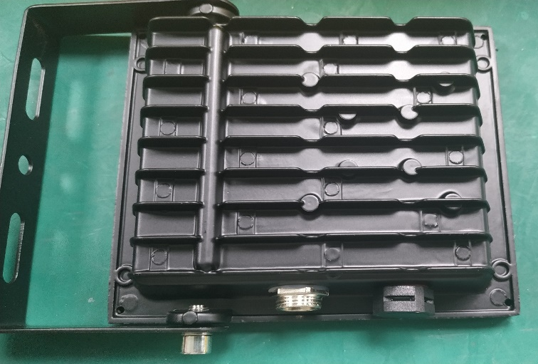
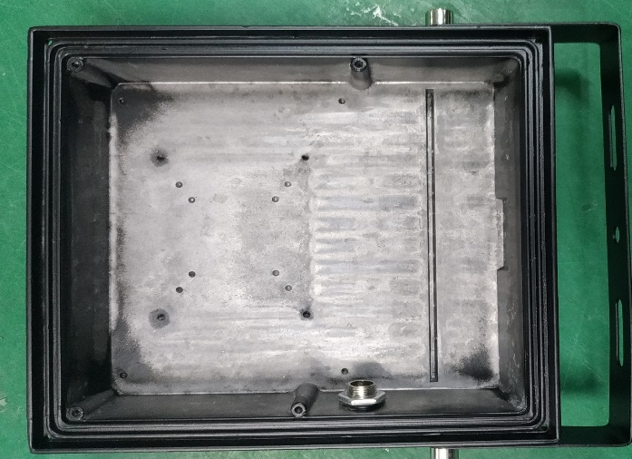
4.HEATSINK (THÂN ĐÈN)
Thân đèn ( heatsink ) :
Chất liệu bằng hợp kim nhôm được đúc nguyên khối, phủ ngoài bằng lớp sơn tĩnh điện màu đen
Mặt ngoài thiết kế có các cánh tản nhiệt để thoát nhiệt ra ngoài môi trường tốt hơn khi đèn hoạt động
Các điểm lưu ý :
Sử dụng đúng kích thước thân đèn cho các chủng loại đèn theo thiết kế
Ngoại quan :Vỏ không nứt thủng, gãy cánh tản nhiệt, bong tróc sơn, sứt, mẻ
Đúng kích thước theo HSTK : ảnh hưởng tới lắp lẫn các chi tiết
Trọng lượng : Ảnh hưởng tới khả năng tản nhiệt

Slide 11
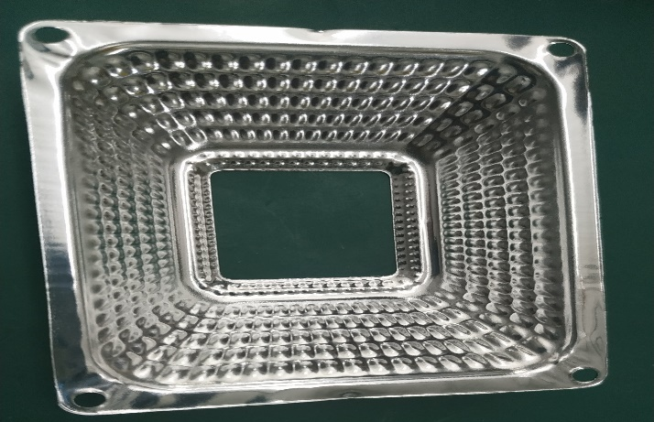
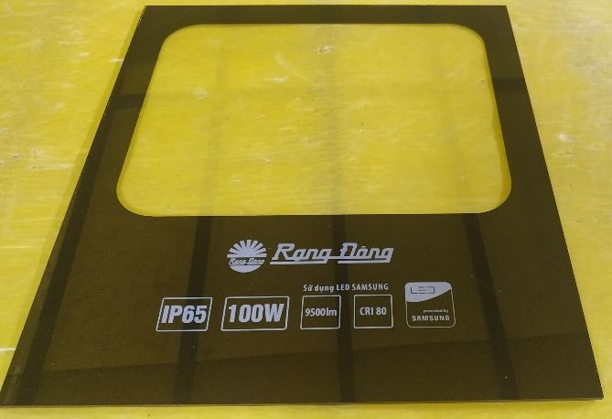
5.CHAO, KÍNH
Chao phản quang
Kính
Chao phản quang :
Chất liệu : nhôm
Đặc điểm : Bề mặt có các vết lồi ( tác dụng như gương cầu lồi) để phân tán tia sáng cho góc chiếu sáng rộng hơn
Lưu ý :
Sử dụng loại chao có kích thước đúng với từng chủng loại đèn
Chao không móp méo, rách, thủng, xước bẩn
Kính :
Loại kính cường lực, độ dày 3,8mm ± 0,2
Kích thước, nội dung in trên mặt kính : tương ứng với thân đèn theo từng chủng loại đèn
Kính không xước, mẻ, thông tin trên kính không mờ ,nhòe mất nét

Slide 12
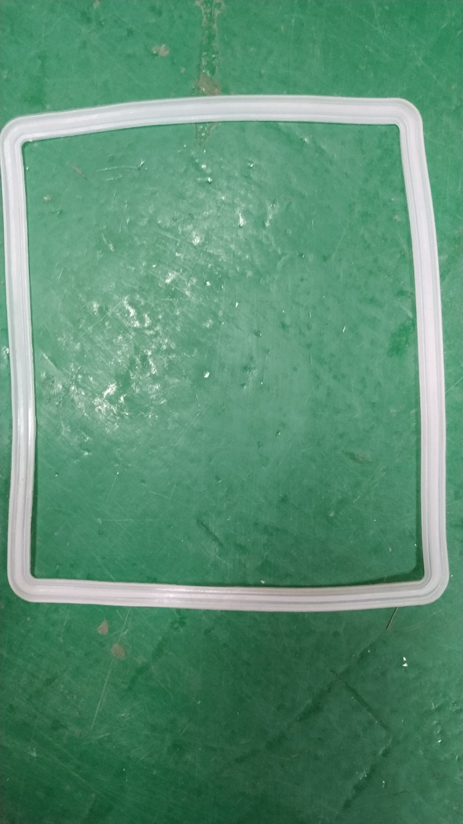
6. Gioăng silicon
Chất liệu : Silicon dẻo, có độ đàn hồi cao
Gioăng được đặt tại vị trí tiếp xúc giữa mặt kính vào thành heatsink
Gioăng có tác dụng bịt kín khoang kính ngăn nước từ ngoài vào trong đèn
Gioăng có nhiều loại kích thước tương ứng với các loại bộ vỏ theo thiết kế
Lưu ý :
Sử dụng đúng loại gioăng tương ứng với bộ vỏ
Gioăng không được sứt mẻ, đứt, rách
Gioăng Silicon

Slide 13
6.SPD
Là bộ phận có nhiệm vụ đảm bảo sự ổn định của dòng điện và điện áp khi vào trong đèn khi bị sét đánh hay quá tải, quá áp
SPD lắp ráp trên sản phẩm đèn Floodlight có chỉ số : 6/10KV/5A
Được lắp ráp cho các sản phẩm có công suất cao ≥ 70W
Vị trí lắp : 2 dây DC của SPD nối với 2 dây AC của driver, 1 dây nối đất còn lại trên SPD được nối vào thân nhôm của đèn

Slide 14
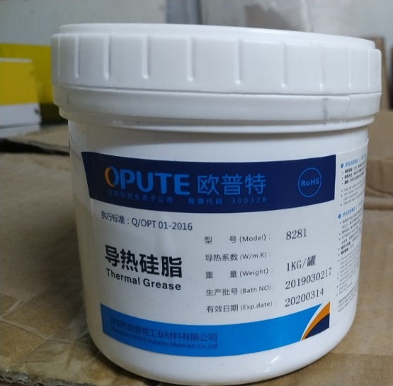
7.MỠ TẢN NHIỆT
Mỡ tản nhiệt 8281
Mỡ tản nhiệt TG-100
Mỡ dạng keo đặc,có màu trắng
Hệ số dẫn nhiệt : 1W/m.K
Tác dụng : Truyền nhiệt từ module led sang heatsink trong quá trình đèn hoạt động
Sử dụng cho các sản phẩm có công suất ≤ 50W
Mỡ dạng keo đặc,có màu xám xanh
Hệ số dẫn nhiệt : 1W/m.K
Tác dụng : Truyền nhiệt từ module led sang heatsink trong quá trình đèn hoạt động
Sử dụng cho các sản phẩm có công suất > 50W

Slide 15
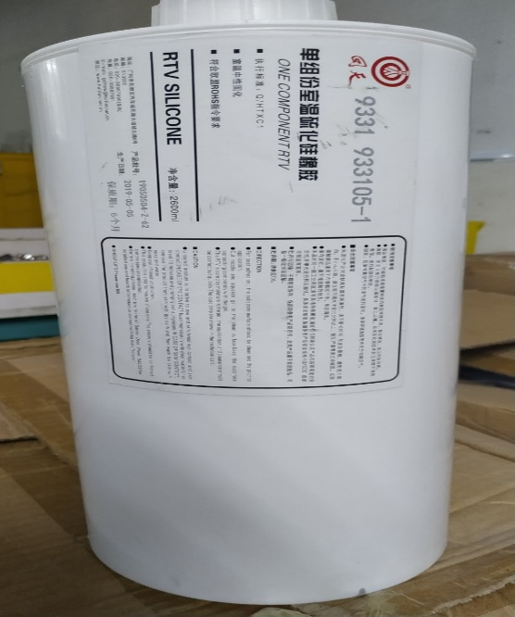
9.KEO SILICON
Keo Silicon 9331
Keo Silicon 6158-1
Sử dụng để gắn nguồn, gắn hộp nguồn
Keo có màu trắng
Tác dụng : giữ cố định nguồn vào hộp nguồn, hộp nguồn vào heatsinh
Keo có khả năng hoạt động trong điều kiện môi trường -60°C ÷ 200°C
Keo silicon dùng bịt lỗ dây AC,lỗ van, bôi lên gioăng kính
Keo có màu xám xanh
Tác dụng : bịt các ckhe lỗ van, lỗ dây AC và gắn cố định kính
Keo có khả năng kháng nước tốt

Slide 16
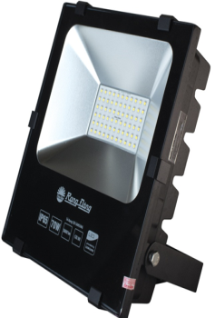
MÔ TẢ QUY TRÌNH CÔNG NGHỆ LẮP RÁP ĐÈN LED FLOODLIGHT

Slide 17
Quy trình lắp ráp sản phẩm
Lắp ren kép
Tách led
Bắt dây tiếp địa
In NSX lên kính
Bôi keo lỗ dây AC, Lỗ van
Gắn driver
Hàn DC
Bắt vít led
Lắp chao
Kiểm tra R cách điện
Lắp van
Bắt giấy cách điện
Bao gói
TSL2
Luyện
IP
Bắt Kính
Bôi keo , đặt gioăng
TSL1

Slide 18
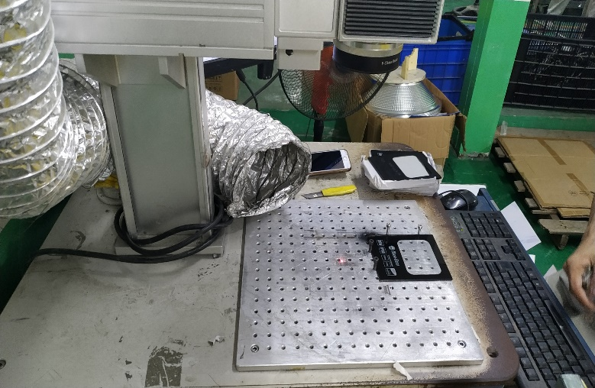
Công đoạn :In ngày sản xuất lên kính
Máy in khắc laser
Mã barcode sau khi in
In ngày sản xuất ( mã Barcode ) bằng máy in khắc lazer
Yêu cầu :
In đúng vị trí quy định ( góc kính phí dưới )
In đầy đủ các chữ số trong mã barcode
Dấu in không mờ, nhòe, mất nét
Kính sau khi đã in phải xếp vào thùng theo chiều dựng đứng kính, không xếp nằm đè lên nhau

Slide 19
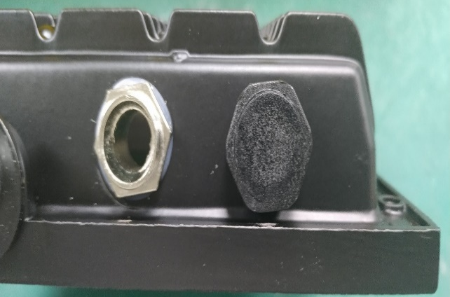
LẮP REN KÉP & VAN CÂN BẰNG ÁP SUẤT
Ren kép
Ren kép
Ren Kép :
- Là lỗ xỏ dây AC, có gioăng đảm vảo chống nước
Van cân bằng áp suất :
Van có tác dụng cân bằng áp suất giữ môi trường ngoài và trong đèn khi đèn họt động, giảm áp suất phía trong đèn tránh không khí phía rong đẩy kính lên làm kênh gioăng khiến nước vào trong đèn
Yêu cầu : Bắt ren xuống đều, hết ren , gioăng không đứt,rách
Van cân bằng áp suất

Slide 20
Công đoạn : Lắp nguồn & Bắt dây AC
Dùng đúng chủng loại nguồn cho từng chủng loại đèn theo thiết kế
Hộp chứa nguồn được gắn bám chắc vào heatsink
Lắp đầy đủ các chi tiết của bulong lỗ dây AC
Ren kép không nứt, vỡ, han rỉ
Gioăng không sứt mẻ, rách
Khi bắt cố định dây phải vặn mũ bulong vào hết ren

Slide 21
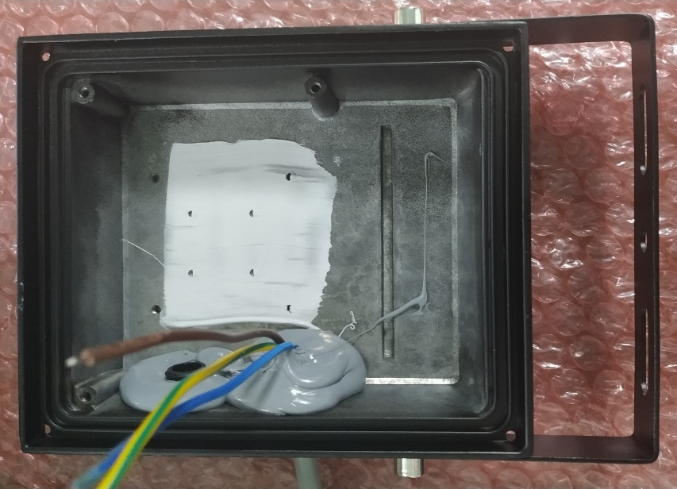
Công đoạn : Quét mỡ & đặt LED
Mỡ tản nhiệt
Quy định dùng mỡ tản nhiệt :
Dùng mỡ 8281 cho các sản phẩm có công suất ≤ 50W
Dùng mỡ TG-100 cho các sản phẩm có công suất ≥ 70W
Yêu cầu :
Mỡ còn hạn sử dụng, không sử dụng mỡ đã mở lắp sau 24h
Mặt heatsink phần quét mỡ phải nhẵn,phẳng
Lớp mỡ quét phủ đều hết phần đặt module led

Slide 22
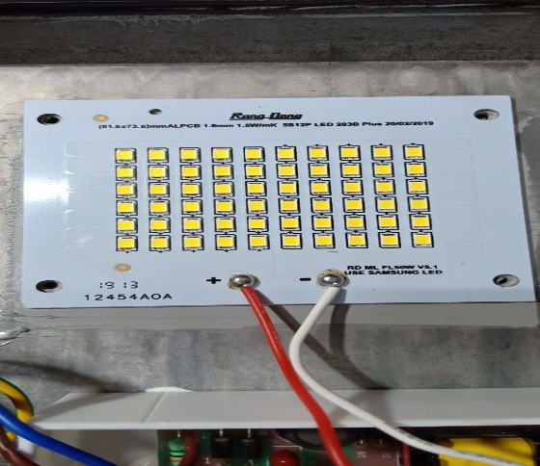
Công đoạn : Hàn DC LED
Yêu cầu :
Thiết bị :
Mỏ hàn được nối đất
Thông số cài đặt máy hàn : 400 ÷ 420°C
Sử dụng thiếc Vital 1,5mm
Mối hàn sau khi hàn
Hàn dây DC nối đúng cực giữa Driver và module led (+) nối với (+), (-) nối với (-)
Mối hàn ngấu thiếc, gọn gàng,sáng bóng, không có muội hàn
Không dây thiếc , bi thiếc trên pcb led

Slide 23
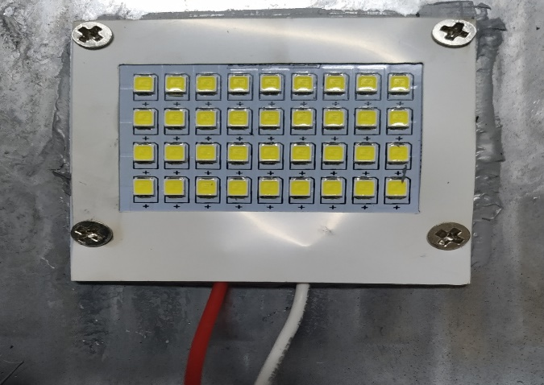
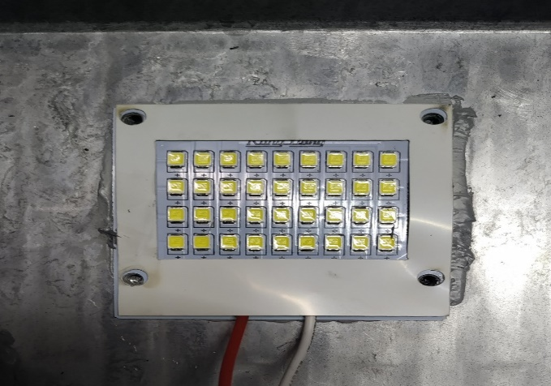
Công đoạn : Bắt Vít Led & Bắt giấy cách điện
Đặt giấy cách điện lên module led
Bắt vít cố định
Yêu cầu :
Giấy cách điện cắt đúng kích cỡ , vừa với kích thước module led của từng chủng loại đèn
Giấy cách điện không nhăn, rách, bẩn
Đặt giấy cách điện các lỗ bắt vít phải khớp với lỗ trên module led và heatsink
Yêu cầu :
Bắt đủ tất cả các vít cố định giấy cách điện và module led vào heatsink
Vít sáng bóng,không han rỉ,phải bắt hết ren vít
Giấy cách điện không rách, nhăn. Phải che được hết mối hàn

Slide 24
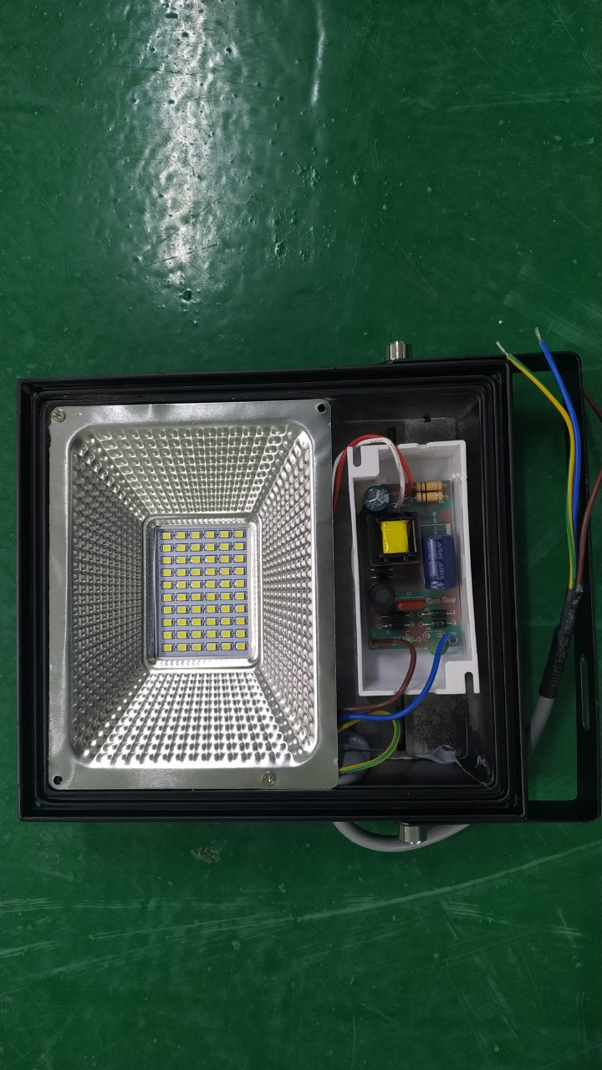
Công đoạn 7: Lắp chao nhôm & bắt dây tiếp địa
Bắt vít cố định chao
Yêu cầu :
Chao không móp méo, thủng, xước sâu
Bắt dây tiếp địa vào cùng 1 điểm với vít cố định chao
Bắt đủ số vít cố định chao theo quy định :
Loại đèn ≤ 50W : bắt 2 vít chéo nhau
Loại đèn > 70W : bắt đủ 4 vít
Vít không han rỉ, bắt hết ren vít, không trờn ren, không toét đầu mũ vít

Slide 25
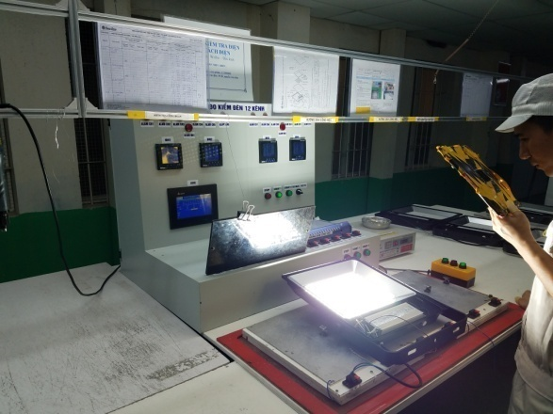
Công đoạn : Kiểm tra R cách điện & Thử sáng
Máy kiểm tra R cách điện và đo thông số điện
Yêu cầu :
Kiểm tra R cách điện và thử sáng 100% sản phẩm lắp ráp trước khi lắp kinh
Thông số cài đặt máy kiểm tra R cách điện : 500VDC/4s :200MΩ

Slide 26
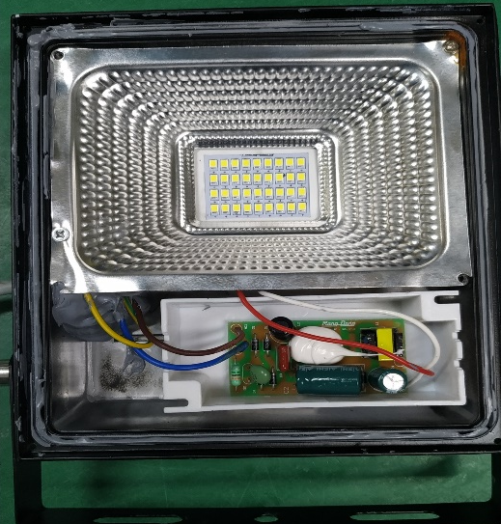
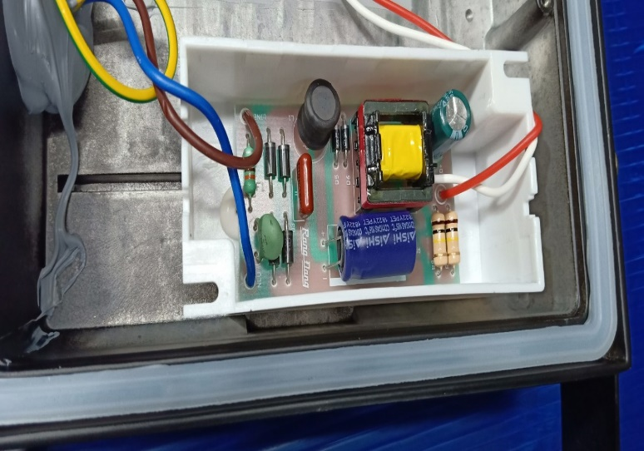
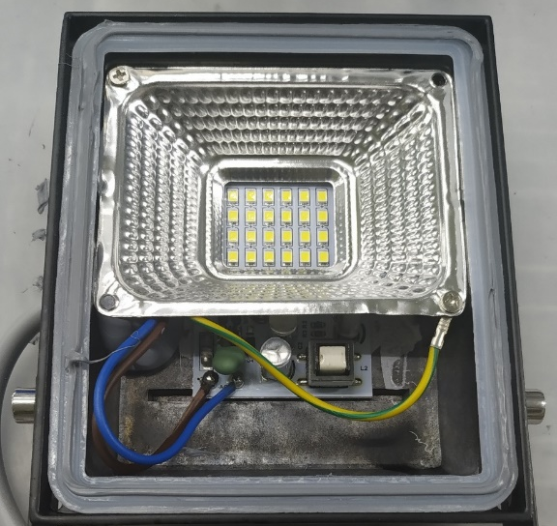
Công đoạn : Bôi keo và lắp gioăng kính
Bơm keo lên rãnh trên heatsink
Đặt gioăng vào rãnh trên heatsink
Bơm keo lên mặt gioăng
Yêu cầu :
Sử dụng keo silicon 6158-1
Đường keo không đứt đoạn, ít keo, không có sạn bẩn
Gioăng sau khi đặt phải được vuốt phẳng, không kênh hở, lệch rãnh

Slide 27
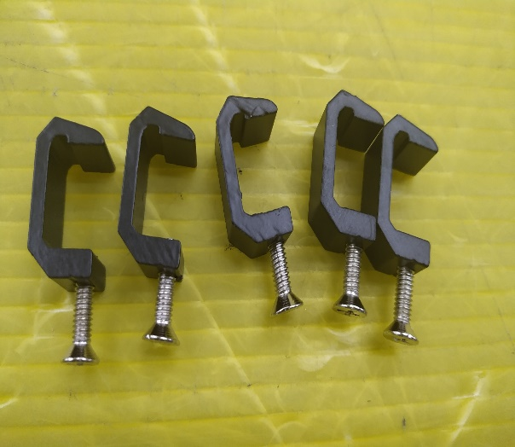
Công đoạn : LẮP KÍNH
Đặt kính
Tai nẹp kính
Bắt tai nẹp kính
Yêu cầu :
Dùng đúng chủng loại kính ( kích thước, nội dung in trên mặt kính ) cho từng chủng loại sản phẩm theo thiết kế
Đặt kính lên mặt gioăng đã được bôi keo : kính vừa kín với các viền heatsink, không kích chật, không hở quá rộng
Bắt đủ số lượng tai gá kính theo quy định trong bản thiết kế
Bắt 2 tai ở 2 bên thân đèn trước sau đó mới bắt các tai ở 2 đầu đèn
Tai gá kinh phải bắt chặt, không rơ lỏng, không trờn ren vít, vít không han rỉ, không toét đầu mũ vít

Slide 28
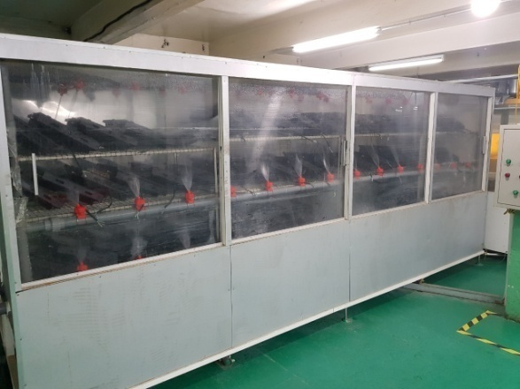
Công đoạn : Kiểm tra IP
Yêu cầu :
Sau khi lắp hoàn thiện sản phẩm ( sau công đoạn lắp kính) phải để bảo ôn 12h cho khô keo mới được đưa lên kiểm tra IP
Xếp đèn lên giá IP phải xếp chiều có dây AC hướng lên phía trên
Đảm bảo trong quá trình kiểm tra tất cả các vòi phun nước đều vào đèn
Thời gian kiểm tra : 30 phút
Sau khi kiểm tra IP xong đèn phải được xịt gió cho khô nước sau đó mới đưa sang công đoạn luyện
Máy kiểm tra IP

Slide 29
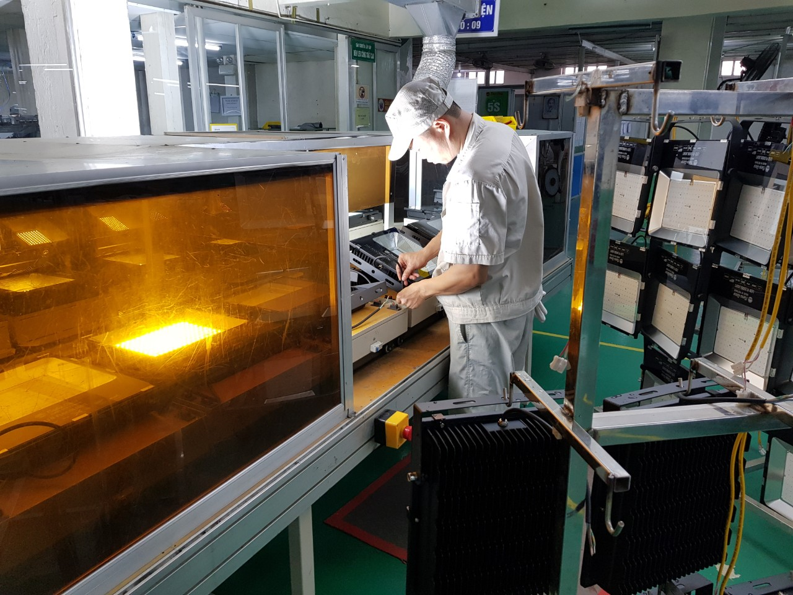
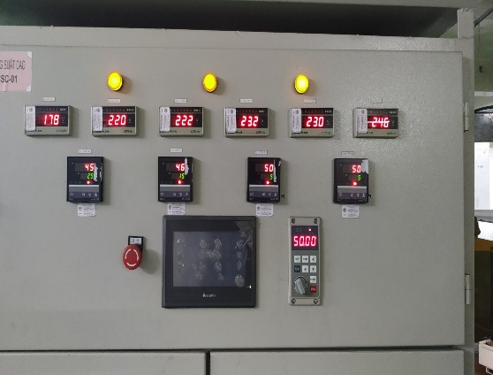
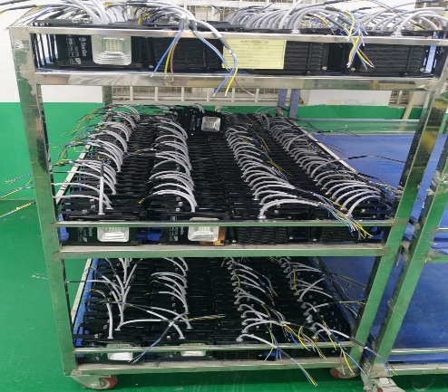
Công đoạn : Luyện
Máy luyện thủ công
Thông số máy luyện
Đèn xếp gọn gàng sau khi luyện
Yêu cầu :
100% Đèn đã được kiểm tra IP mới được đưa lên luyện
Thông số máy luyện : điện áp các vùng, nhiệt độ , chế độ bật tắt phải được cài đặt đúng theo hướng dẫn công việc, quy định trong KHKSCL
Đặt đèn ngửa mặt lên phía trên ( ko đc úp đèn) khi cắm luyện
Loại bỏ các đèn có hơi nước mờ trên mặt kính, các đèn không sáng, sáng mờ, chết led nhánh
Đèn sau khi luyện được xếp lên giá gọn gàng, có biểu ghi đầy đủ thông tin
Sau khi luyện đèn phải được để nguội ít nhất 30 phút mới được đưa sang công đoạn bao gói

Slide 30
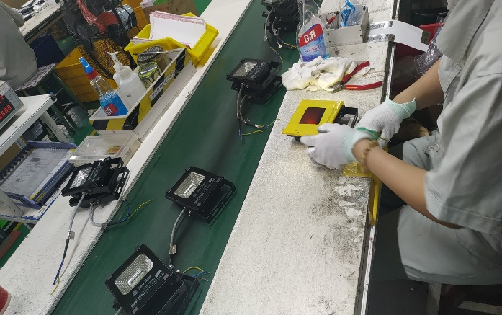
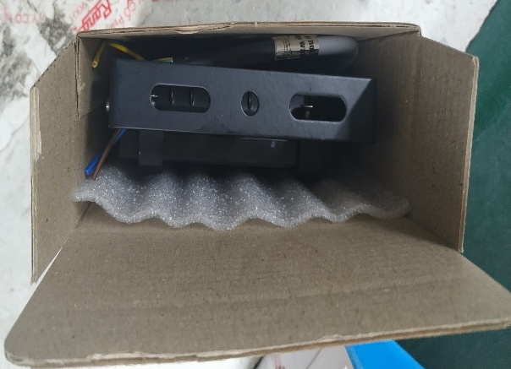
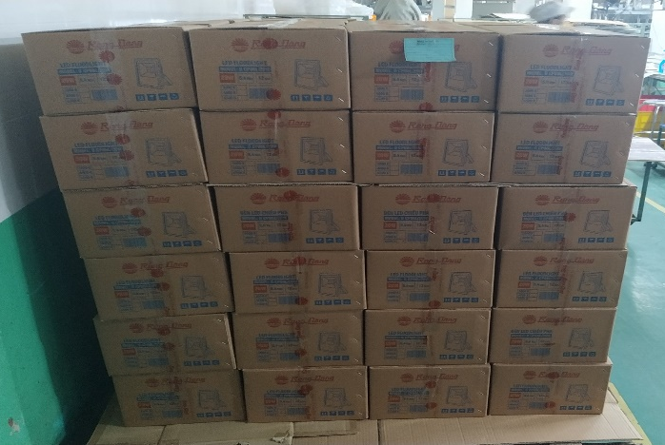
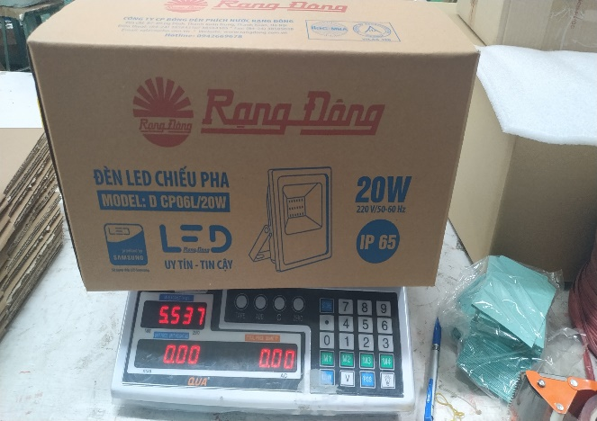
Công đoạn : TSL2 & Bao gói

Slide 31
Công đoạn : TSL2 & Bao gói
YÊU CẦU :
Đèn sau khi luyện phải được để nguội ít nhất 30 phút mới được bao gói
Vệ sinh sạch keo dính trên đèn, dùng nước lau kính lau sạch mặt kính của đèn, kiểm tra các tau gá kính, tai treo đèn xem có bị rơ, lỏng không
Thử sáng 100% đèn trước khi bao gói.Loại bỏ đèn không sáng, sáng mờ, chết led nhánh, chết led 1 con, bụi bẩn trong đèn
Bao gói đèn vào bao bì phải có 1 tấm xốp chèn vào phía mặt kính ( với loại có cống suất ≤ 50W) .1 tấm xốp lót mặt kính, 1 tấm lót mặt sau ( với loại có công suất ≥ 70W)
Gói đủ số lượng đèn trong 1 hộp ngoài theo quy định ( loại CS ≤ 50W ,loại có công suất ≥ 70W không có hộp trong, chỉ có hộp ngoài )
Cân 100% hộp ngoài trước khi dán băng dính gắn hộp
Xếp ngắn ngắn, đúng số hàng, số cột lên pallet theo quy định

Slide 32
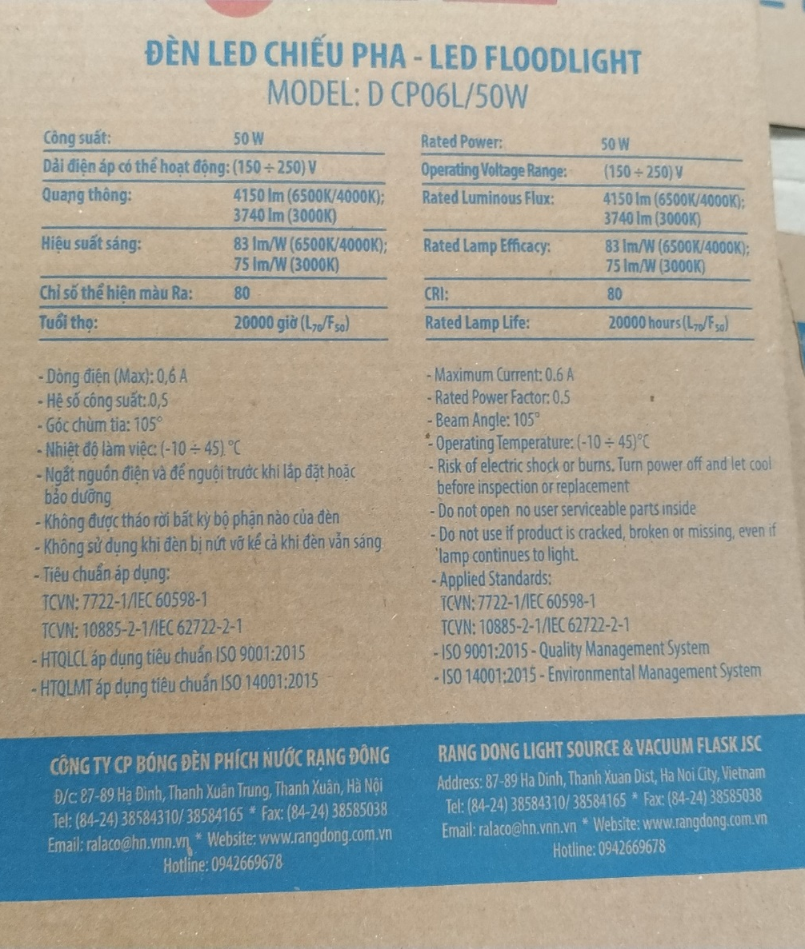
CÁC THÔNG SỐ CÔNG BỐ TRÊN BAO BÌ
A.Các thông số :
1.Công suất
2.Dải điện áp hoạt động
3.Quang thông
4.Hiệu suất sáng
5.Chỉ số thể hiện màu
6.Tuổi thọ
7.Dòng điện
8.Hệ số công suất
9.Góc chiếu sáng
Các cảnh báo an toàn
Các tiêu chuẩn áp dụng
TCVN về điện : 7722-1/IEC60598-1
TCVN về tính năng: 10885-2-1/IEC 62722-2-1
HTQLCL : ISO 9001:2015
HTQLMT : ISO 14001:2015

Slide 33
CÁC THÔNG SỐ CÔNG BỐ TRÊN BAO BÌ
Hướng dẫn lắp đặt đèn, khuyến cáo nối đất cho sản phẩm trong quá trình sử dụng
Mức tiêu thụ năng lượng của sản phẩm
( A++ là tiêu thụ ít nhất, tiêu thụ càng ít càng tốt)

Slide 34
MỘT SỐ LỖI VẬT TƯ THƯỜNG XẢY RA TRONG QUÁ TRÌNH SX
Vật tư | Lỗi | Biện pháp khắc phục
1. Thân đèn ( heatsink) | Nứt, thủng : Thường xuất hiện trên bộ vỏ 10,20w .có lô tỉ lệ 12% | - Bôi keo silicon phía trong vị trí nứt, thủng
 | - Lệch lỗ dây AC, khi bắt ren kép bị kênh gioăng ( bộ vỏ 10,20,30w) | - Loại bỏ những vỏ lệch nhiều không thể bắt đc
 | - Lỗ bắt tai gá kính mỏng, khi bắt dễ bị thủng ( bộ vỏ 30,50w) | - Bôi keo vào lỗ thủng, bắt lại tai gá kính
2.Kính | - Xước , mẻ | - Loại bỏ

Slide 35
MỘT SỐ LỖI PHẢN ÁNH VỀ CHẤT LƯỢNG TỪ THỊ TRƯỜNG
Phản ánh chất lượng | Nguyên nhân | Biện pháp khắc phục
1. Nước vào trong đèn | - Kênh kính do chênh lệch áp suất, khi trong đèn đẩy kính lên | Lắp van cân bằng áp suất Bôi keo 2 mặt gioăng
 | - Nước vào qua khe hở lỗ van,lỗ dây AC | - Bôi keo xung quanh lỗ dây AC, lỗ van phía trong đèn
 | - Nước vào qua dây AC | - Khò gen co, bơm keo bịt đầu dây AC
2.Đèn không sáng sau 1 thời gian sử dụng | - Điện áp cấp vào quá cao ( chập nổ gây quá áp, sét đánh ) và khi lắp đặt đèn không được nối đất | - Y/C phòng thị trường, phòng bán hàng tư vấn cho khách hàng khi lắp đặt phải nối đất đầy đủ cho sản phẩm

Slide 36
XIN CẢM ƠN !

